Slide 1
Abschlusspräsentation Praktikum Produktionstechnik
Ansteuerung der Achsen mit einer SPS von Siemens und dem Programm TIA-Portal
Von: Pia Dommen und Luca Riering
Notes:
Willkommen zu unserer abschlusspräsenation wir sind dir gruppe Ansteuerung mit einer Siemens sps mit dem Programm tia-portal
Aufgabe war es Eine 3-D Bearbeitungsmaschine mit drei Achsen mittels SIMATIC S7 der Firma Siemens über RS-232 Interface steuern.
Gegeben waren dafür:
3D-Bearbeitungsmaschine
Siemens SPS
Kommunikationsmodul
GeckoDrive-Schrittmotortreiber
Budget für fehlende Hard- und Software
Nun gehen wir einmal auf die heutige Agenda ein.

Slide 2
Inhalt
Grundlagen der Siemens SPS und des Programmes TIA-Portal
Schritt für Schritt Erläuterung der Vorgehensweise
Arbeitsergebnis
Welche Hürden waren zu nehmen?
Was haben konnten wir lernen?
Aktiver Lernanteil
Notes:
Grundlagen der Siemens SPS und des Programmes TIA-Portal
Definition
Aufbau sps und zyklischer Ablauf
Merkmale der Siemens SPS
Vorgehen bei dem Programmieren
Schritt für Schritt Erläuterung der Vorgehensweise
Arbeitsergebnis
Welche Hürden waren zu nehmen?
Was haben konnten wir lernen?
Aktiver Lernanteil

Slide 3
Speicherprogrammierbare Steuerung
Definition:
„Eine SPS ist ein digital arbeitendes elektronisches System für den Einsatz in industriellen Umgebungen mit einem programmierbaren Speicher zur internen Speicherung der anwenderorientierten Steuerungsanweisungen zur Implementierung spezifischer Funktionen wie z.B. Verknüpfungssteuerung, Ablaufsteuerung, Zeit-, Zähl- und arithmetische Funktionen, um durch digitale oder analoge Eingangs- und Ausgangssignale verschiedene Arten von Maschinen und Prozessen zu steuern.“ (EN 61131, Teil 1)
Notes:
Eine allgemin gültige zur sps haben wir euch hier mitgebracht. Diese ist nach der europäischen norm 61131 nach teil 1 so definiert:
„Eine SPS ist ein digital arbeitendes elektronisches System für den Einsatz in industriellen Umgebungen mit einem programmierbaren Speicher zur internen Speicherung der anwenderorientierten Steuerungsanweisungen zur Implementierung spezifischer Funktionen wie z.B. Verknüpfungssteuerung, Ablaufsteuerung, Zeit-, Zähl- und arithmetische Funktionen, um durch digitale oder analoge Eingangs- und Ausgangssignale verschiedene Arten von Maschinen und Prozessen zu steuern.“
Was heißt das jetzt im Klartext: eine sps wird meist in der indurstire genutztz um größere anlagen zu steuren. Programmiert wird sie in den meisten fällen mit der programmiersprache fup das steht für funktionsbaustein (dies ist eine geafiach dargestellte programmiersprache) auch wird häufig die programmiersparche wie auch in unserem fall scl genutzt.

Slide 4
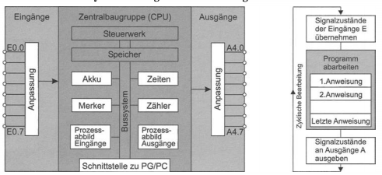
Speicherprogrammierbare Steuerung
Zyklische Ablauf (EVA-Prinzip):
Signalzustände der Eingänge lesen
Prozessabbild erstellen
Zugriff auf das Programmabbild
Abarbeiten der Anweisungen
Zustände der Ausgänge in einem Prozessabbild speichern
Zustände an die Ausgänge weitergeben
Zyklische Bearbeitung
G. Wellenreuther, u.a.: Automatisieren mit SPS Übersichten und Übungsaufgaben, 1. Aufl., Vieweg 2003
Notes:
Aufbau einer SPS (zeigen): noch einmal auf dem späteren bild zeigen eine folie weiter
Eingänge →Über die Eingänge nimmt die sps signale auf → z.b. einen geöffneten End Schalter
CPU (Verbreitung) →Signale werden im steuerungsprogramm verarbeitet
Ausgänge →Über ausgabebaugruppe gibt die sps Signale aus z.b motor
Mit einem pc wird zu beginn das steuerungsprogramm erstellt und dann auf die sps übertragen.
(immer zeigen)
Die sps liest im ersten schritt die signalzustände ein
und erstellt daraus ein Prozessabbild. -→Hier hat jeder Eingang einen eignen Speicherplatz.
auf das Programmabbild zugreifen und
mit diesem das Programm verarbeiten→Anweisungen in der Reihenfolge abarbeiten
Zustände der Ausgänge in einem Prozessabbild der Ausgänge speichern
nach der letzten Anweisung die Zustände an die Ausgänge weitergeben
Zyklische Bearbeitung

Slide 5
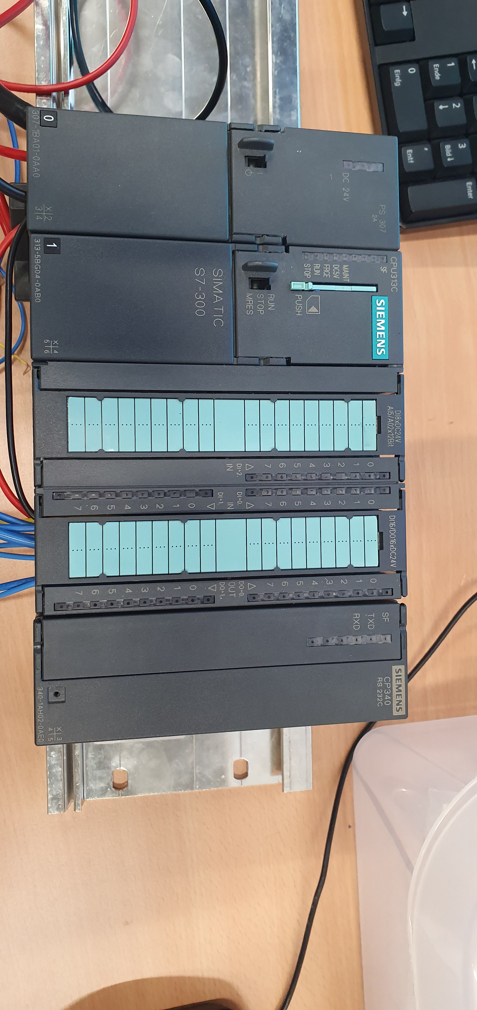
Merkmale einer Siemens SPS
PS
CPU
AI/AO-Card
DI/DO-Card
CP/CM
Eigenschaften einer Siemens S7-400:
Modulare Erweiterbarkeit
Flexibilität
Hot-Swapping
Langfristiger Service (Ersatzteile)
Robustheit
Diagnose
PS – Power Supply
AI – Analog Input
AO – Analog Output
DI – Digital Input
DO – Digital Output
CP – Communication Processor
CM – Communication Module
Notes:
Dies ist unsere SPS. Links seht ihr das PS-Modul ( die stromversorgung), dannbene von links nach rechts die cpu (die verabrierutng einheit) dann die analogen ein und ausgänge, dann die digitalen ein und ausgänge (die ein und ausgabe baugruppe) und rechts das Kommunikations modul mit dem RS 232 schnitstelle. (darüber kommunizieren wir mit der sps und h-term)
Was macht die siemens s7-400 nun besonders. Zum einen lässt sich diese sps immer durch weitere module erweitern. Dies ist in unserem fall z.b das kommunikationsmodul mit der rs232 schnittstelle. Durch diese modulare erweiterbarkeit ist die siemens sps auch sehr flexibiel in ihren einsatzgebieten. Dann ist noch eine besonderheit das man die module unter spannung zeihen kann und austasuchen kann(dies nennt man dann hot swapping). Anlagenerweiterungen oder Baugruppentauschvorgänge sind somit während des Betriebs möglich. Der hersateller siemens hat auch den vorteil das dieser langjährlich ersatzteile bestellbar hat. So kann man im falle eines defektes von nur einem teil. Ein neues teil bestellen und muss nicht ein komplett neue sps kaufen. Eine siemens sps ist auch sehr robust, z.b. gubt es auch spezielle sps die für eine hohe luftfeuigkeit mit kondenswasser geeignet ist. Die diagnose ist zudem bei einer siemens sps sehr gut realisiertbar durch fernwarungen z.b.

Slide 6
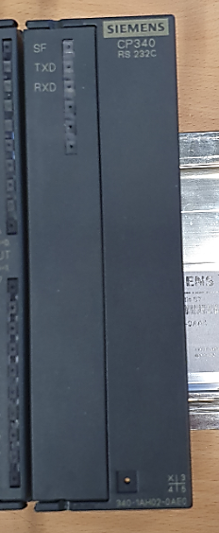
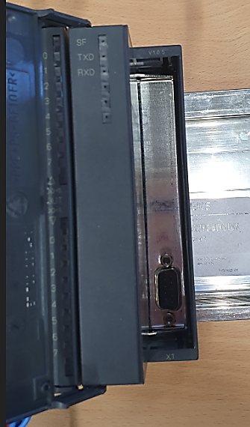
Merkmale einer Siemens SPS
CP340
RS 232
Notes:
Hier noch einmal das kommunikationsmodul etwas größer dargestellt. Wenn man dieses modull aufklappt, ist dort ist der rs232 anschluss (zeigen)
Wie man nun bei der programmierung im tia-protal vorgeht wird luca euch nun genauer zeigen

Slide 7
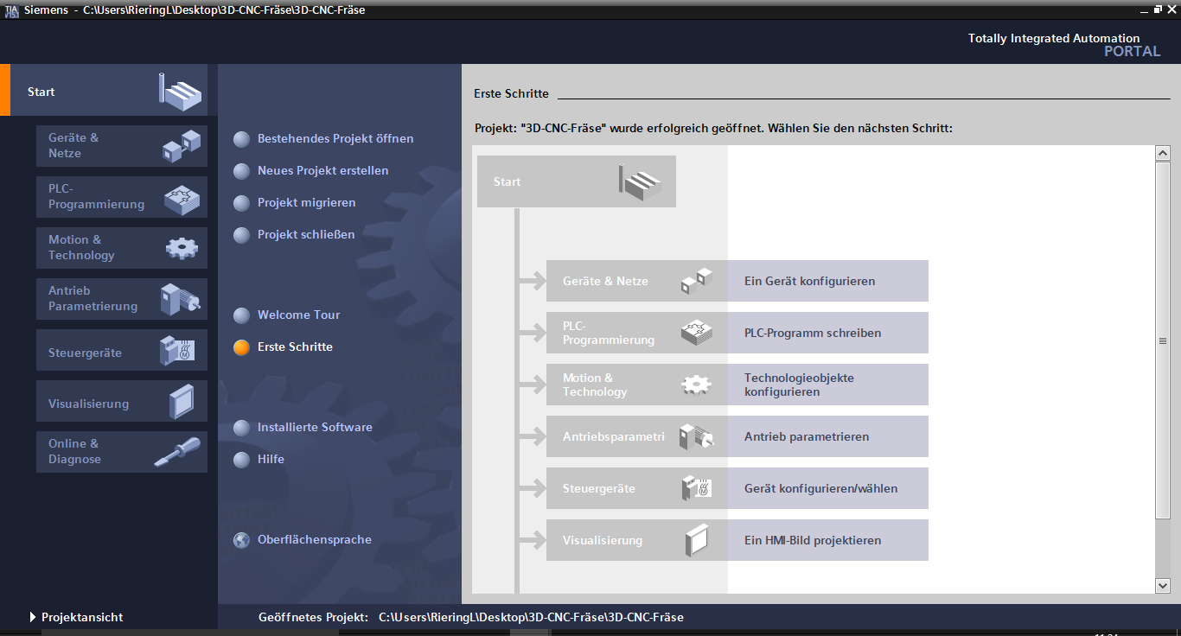
Programmieren im TIA-Portal
SIEMENS Totally Integrated Automation Portal (TIA-Portal)
Notes:
Hochsprache und wie genau man programmiert

Slide 8
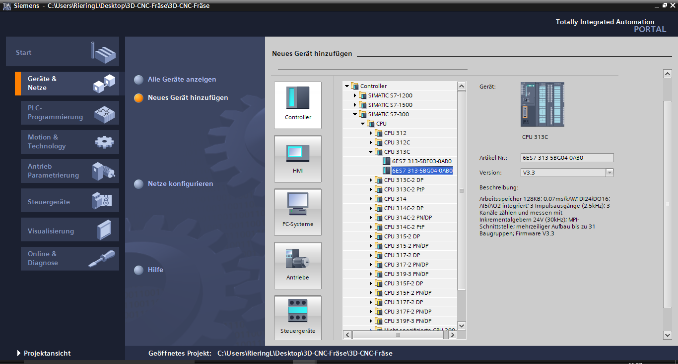
Programmieren im TIA-Portal
SIEMENS Totally Integrated Automation Portal (TIA-Portal)
Notes:
Hochsprache und wie genau man programmiert

Slide 9
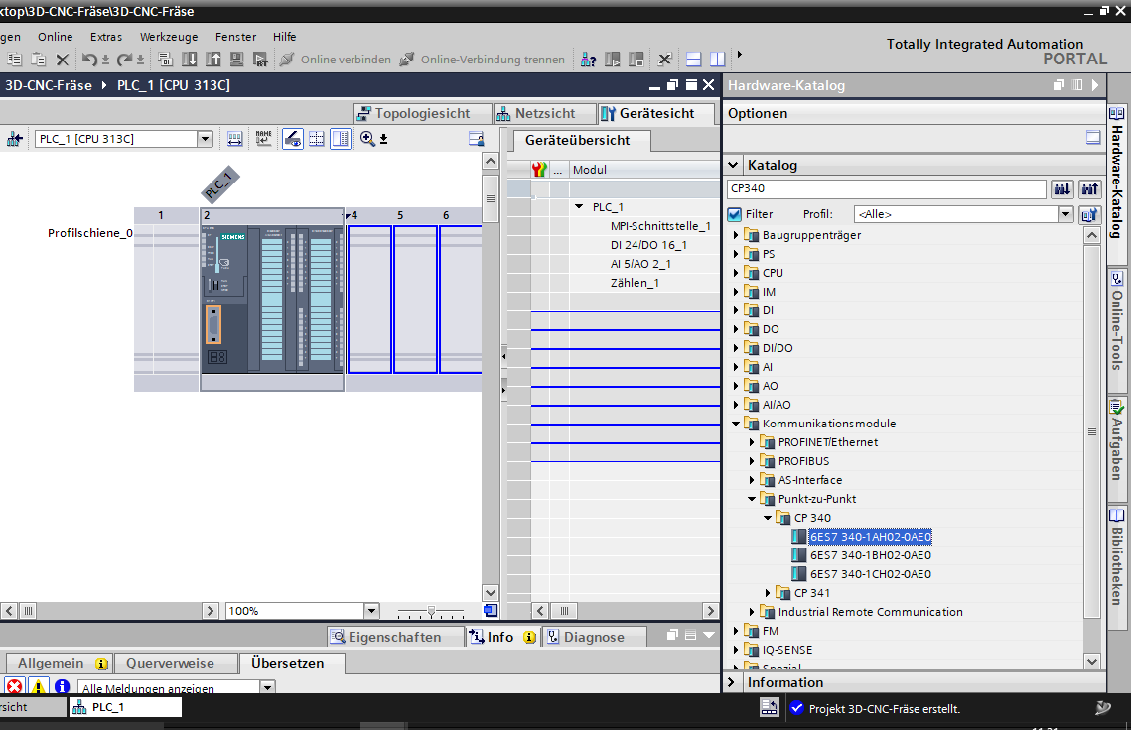
Programmieren im TIA-Portal
SIEMENS Totally Integrated Automation Portal (TIA-Portal)
Notes:
Hochsprache und wie genau man programmiert

Slide 10
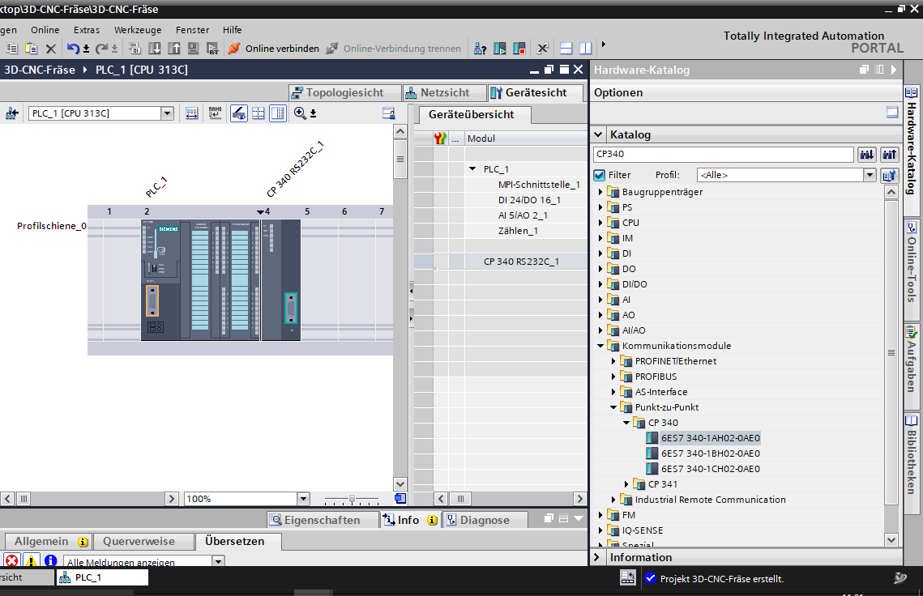
Programmieren im TIA-Portal
SIEMENS Totally Integrated Automation Portal (TIA-Portal)
Notes:
Hochsprache und wie genau man programmiert

Slide 11
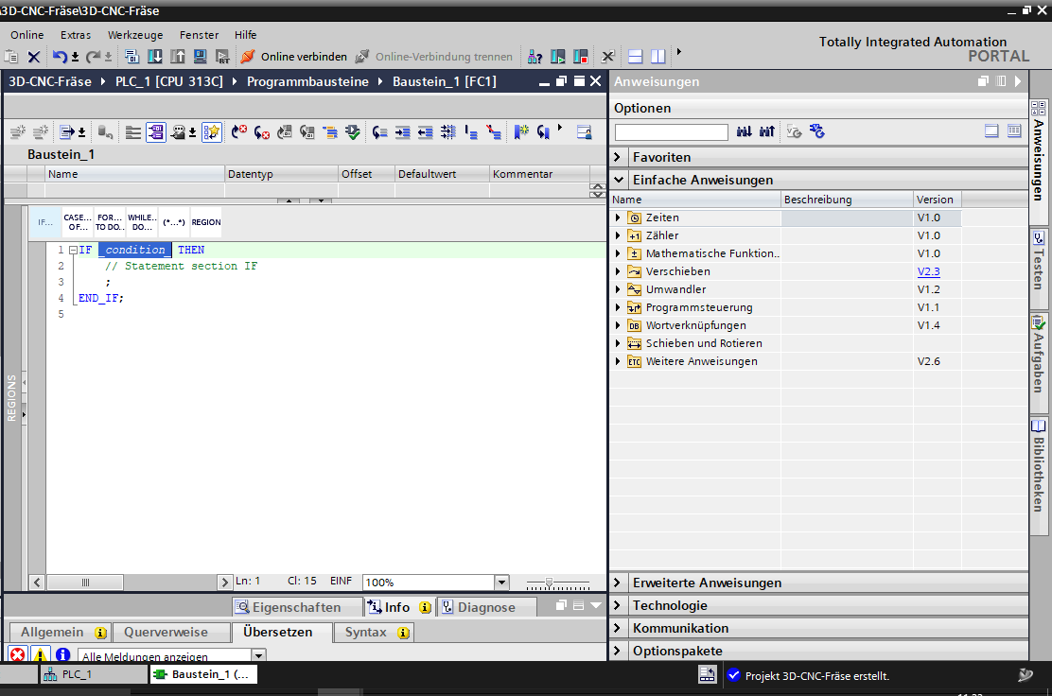
Programmieren im TIA-Portal
SIEMENS Totally Integrated Automation Portal (TIA-Portal)
Notes:
Hochsprache und wie genau man programmiert

Slide 12
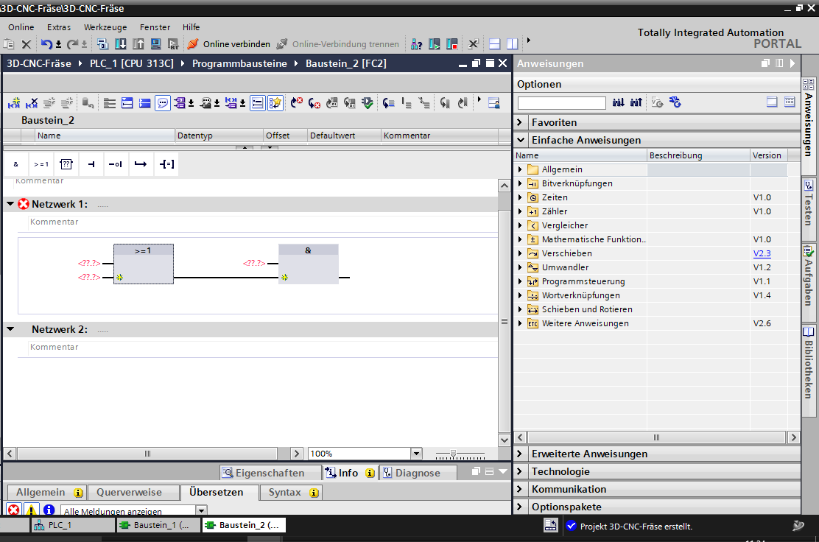
Programmieren im TIA-Portal
SIEMENS Totally Integrated Automation Portal (TIA-Portal)
Notes:
Hochsprache und wie genau man programmiert

Slide 13
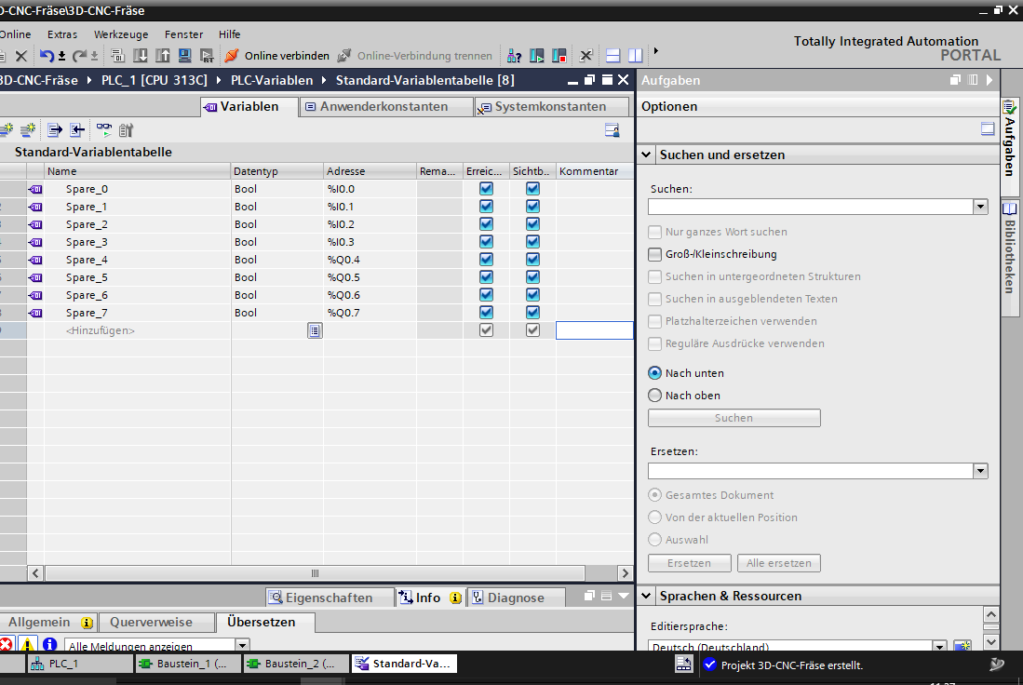
Programmieren im TIA-Portal
SIEMENS Totally Integrated Automation Portal (TIA-Portal)
Notes:
Hochsprache und wie genau man programmiert

Slide 14
Schritt-für Schritt Erläuterung
Anforderungsdefinition
Systemtest
Funktionaler
Systementwurf
Abnahmetest
Technischer
Systementwurf
Integrationstest
Komponenten
Spezifikation
Komponententest
Entwicklung
Notes:
Wir sind wie alle gruppen nach dem v-modell gegangen. In unserer schritt für schritt erläuterung wollen wir euch nun einmal zeigen was wir in den einzenen schritten gemahct haben.

Slide 15
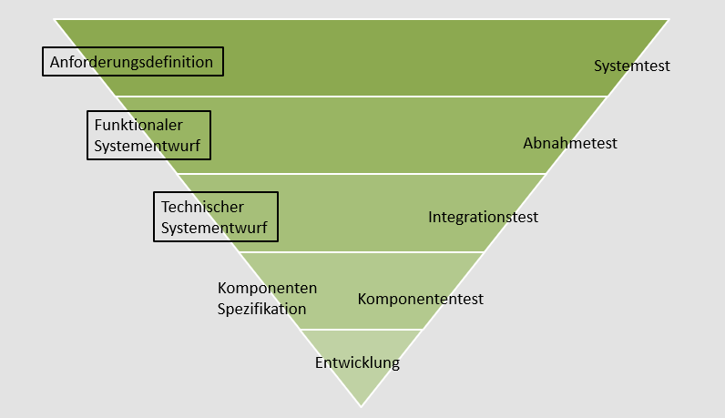
Schritt-für Schritt Erläuterung
Anforderungsdefinition:
Einarbeitung in das Projekt
Anforderungen gesammelt
Anforderungen aufstellen → Anforderungsliste in Excel
Funktionaler Systementwurf:
Systemstruktur ermitteln (lösungsneutral)
Grobe Funktion des Projektes festgelegt
Technischer Systementwurf:
Zerlegen des Systems
Festlegen von Schnittstellen
Notes:
Zuerst zu der anfondnerungsdefitnion, diese haben wir im ersten schirtt festgelegt.
Einarbeitung in das Projekt
Anforderungen gesammelt
Anforderungen aufstellen → Anforderungsliste in Excel
Funktionaler Systementwurf:
Systemstruktur ermitteln (lösungsneutral)
Grobe Funktion des Projektes festgelegt
Technischer Systementwurf:
Zerlegen des Systems
Festlegen von Schnittstellen

Slide 16
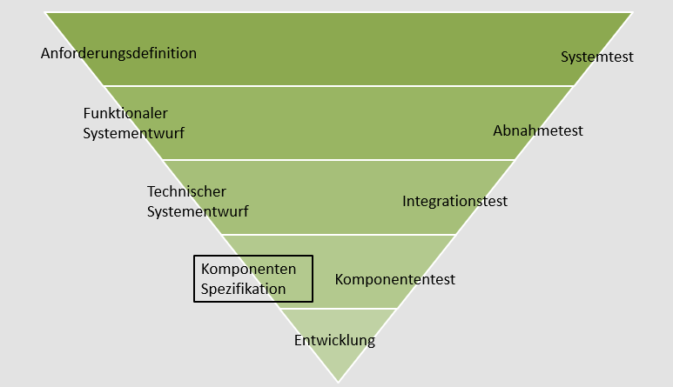
Schritt-für Schritt Erläuterung
Komponentenspezifikation:
Recherchieren in den Datenblättern
Festlegen der Komponenten
Erstellen der Einkaufsliste
Erstellen der Variablentabelle
Programmablauf festgelegt
Notes:
Komponentenspezifikation:
Recherchieren in den Datenblättern
Festlegen der Komponenten
Erstellen der Einkaufsliste
Erstellen der Variablentabelle
Programmablauf festgelegt

Slide 17
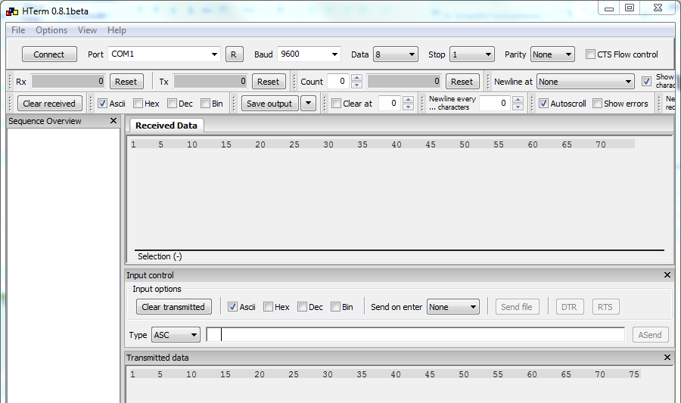
Schritt-für Schritt Erläuterung
Verwendete Hilfssoftware:
Hterm
Notes:
Zu beginn habe ich ja schon mal erzählt welche hardware wir zu verfügung hatten, dann möchte ich euch nun zwei proframme vorstellen die wir genutzt haben. Einmal das programm h-term, hierrüber haben wir über die rs232-schnittstelle kommunizeirt.
Bisschen erklären

Slide 18
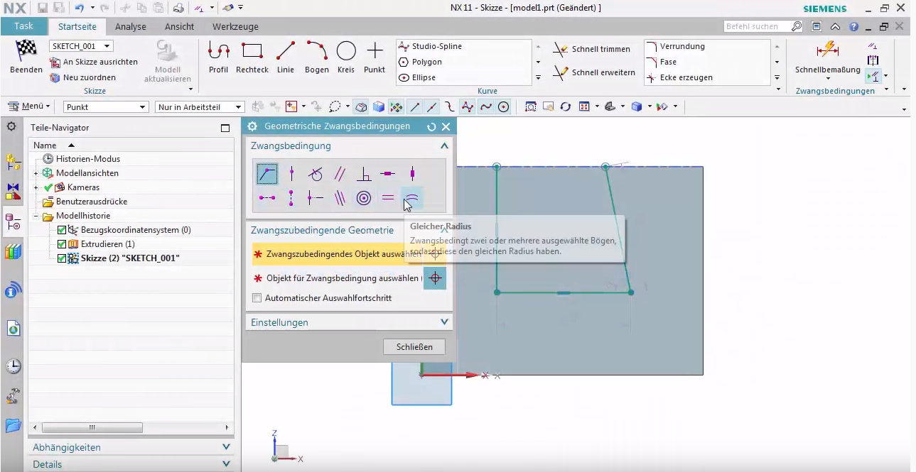
Schritt-für Schritt Erläuterung
Verwendete Hilfssoftware:
NX
Notes:
Dann noch das programm nx, als alternative zu solidworks. Da dieses im unternehemnen genutzt wurde habe ich es dort auch verwendnet.
Nx funtkoionert ähnlich wie solidworks und die umstellung ist hier auch nicht so schwer gewesen. Dann habe ich von nx die konstruierten bauteile in ein neutralen format umgewandelt z.b. in diesemm fall in stl. Um dieses dann auf einem 3d drucker drucken zu können

Slide 19
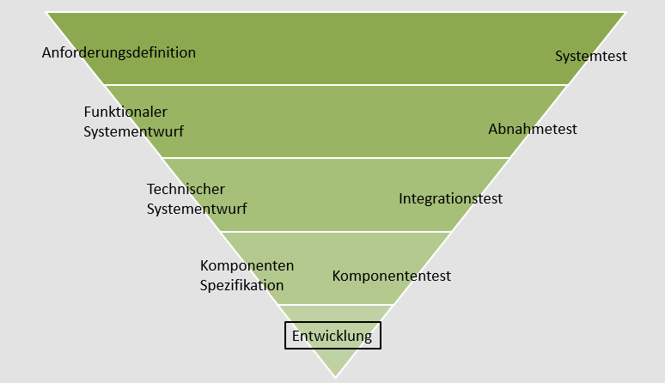
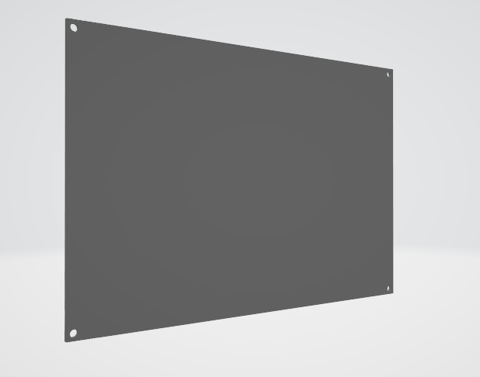
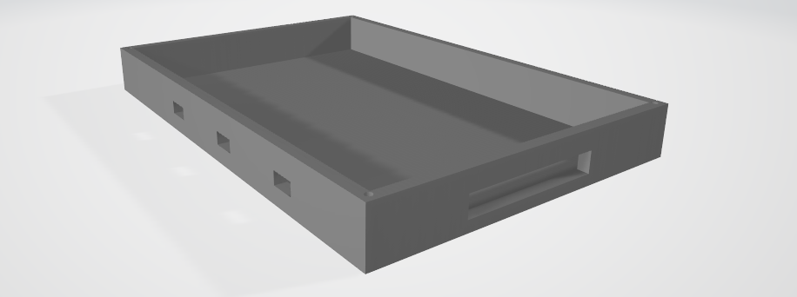
Schritt-für Schritt Erläuterung
Gehäuse:
Konstruktion mit Siemens NX
3D-Druck
Notes:
Der additives fertigungsverafhren des 3d drucks ist dann bei der Firma trilux erfolgt. Dies ist das Ergebnis (zeigen). Als material wird hier abs verwendet.
Wir haben hier für den d-sub stecker eine aussparung gelassen und die drei aussparungen sind für die kabel die von der sps auf die ersteölte platine gehen.
Zu der erstellten platine kommen wir nun.

Slide 20
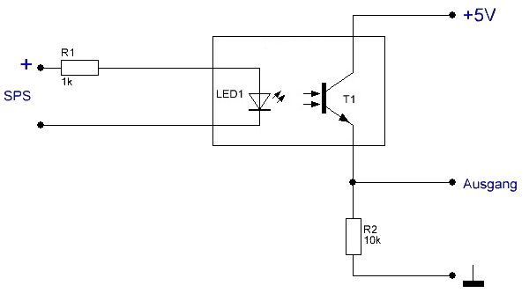
Schritt-für Schritt Erläuterung
Optokoppler-Schaltung:
[4]
Notes:
Wir haben zusätzlich noch eine optotkoppler schlatung entwerfen müssen, da der geckodrive eine spannungsversorgung von 5 volt benötigt, aber die signale der sps 24volt betragen. Sinn und zweck genauer schildern!!
Hier seht ihr einmal einen von den sechs optokoppler. Wir haben uns für Opto entschieden weil→ relais schlaten zu langsam man barucht ca. 4millisek und opto bringen das und sind billiger als relais
Nach der beschriebung der mechnaischen und elektrishcen komponeten wird luca nun mit dem programierteil fortfahren.

Slide 21
Schritt-für Schritt Erläuterung
Read RS232 ASCII
Read globalDB
else
If data changed
Write data in temp array
If first Character == ‚X‘
If steps > 0
else
else
Set direction forward
Set direction backward
Calculate steps and velocity
Write data to globalDB
Write position data in current position
Pulse steps with delay

Slide 22
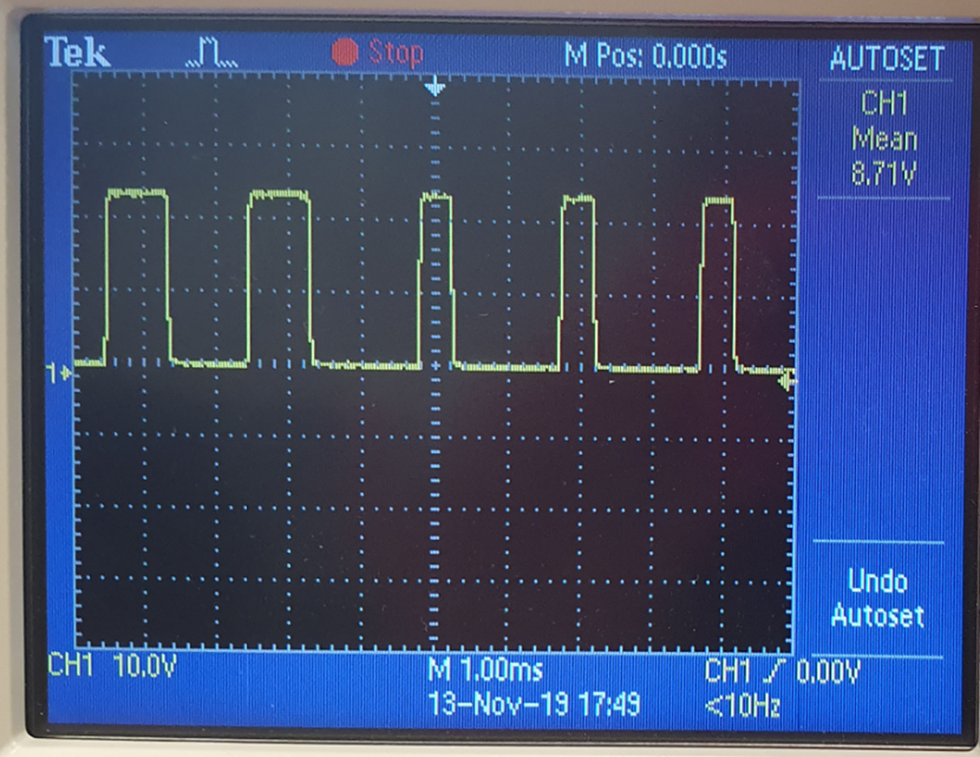
Schritt-für Schritt Erläuterung

Slide 23
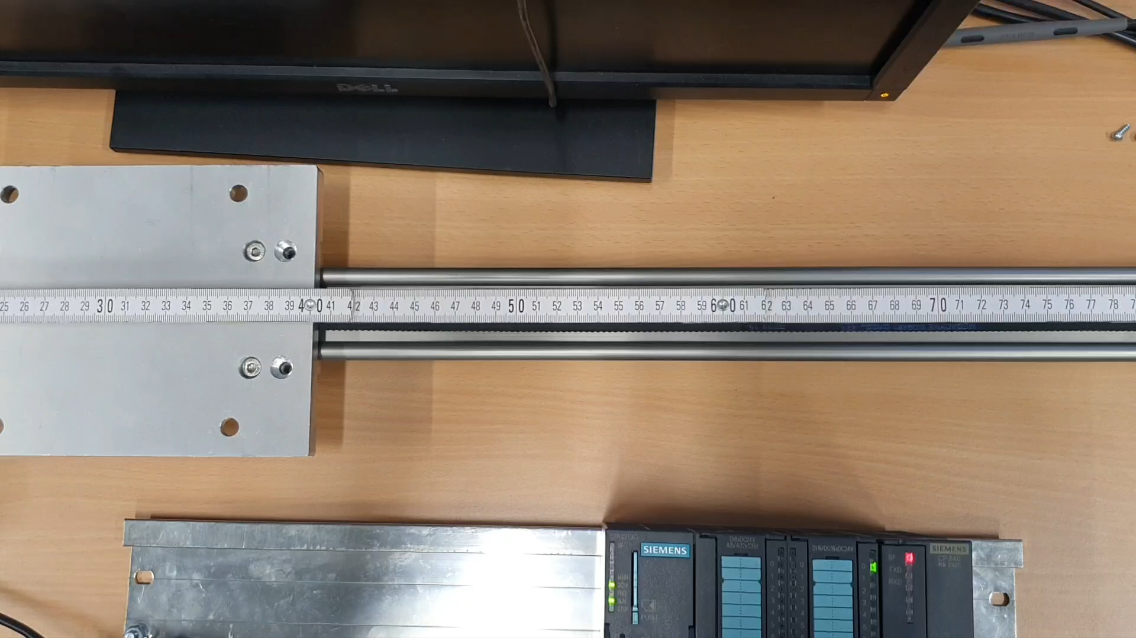
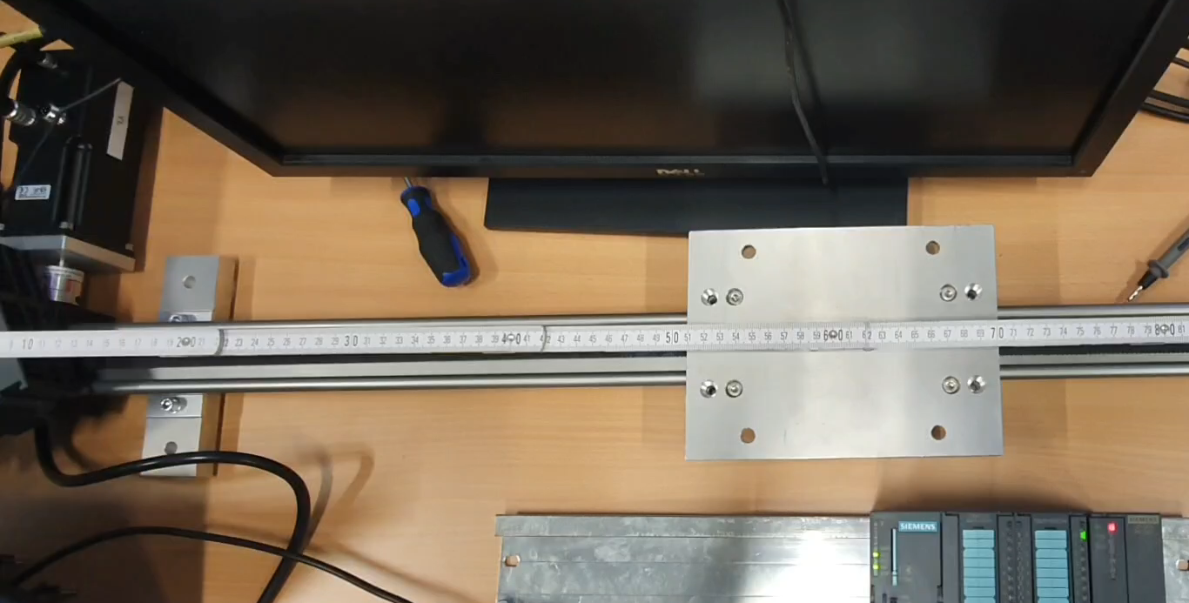
Arbeitsergebnis
Status:
String kann eingelesen und verarbeitet werden
Ausgänge der SPS können geschaltet werden
Optokopplerschaltung funktionsfähig
Gehäuse fertiggestellt
Verfahren einer Achse erfolgreich
Notes:
Was haben wir bisher erreicht?

Slide 24
Problematiken
Welche Hürden waren zu nehmen?
Funktionsweise von Pullup und Pulldown Widerständen wiederholt und Optokopplern
Einarbeitung in das TIA-Portal ist für eine Arbeit in diesem Umfang zu aufwendig
Zykluszeit der SPS liegt bei 10-11 Millisekunden
Empfangen des Strings
Was haben wir gelernt?
Interrupt kann durch Timer gesetzt werden
Projektplanung ist wichtig → WHy Isn’t Sam Coding Yet (WHISCY)
Fortlaufend Dokumentation
Notes:
Empfangen des Strings im SPS-Speicher, es wurde nur das Erste und das zweite und das siebte und achte Zeichen eingetragen
, Ausgänge können nicht durch den Interrupt gesetzt werden
Zykluszeitproblem kann durch Timer auf Millisekunden helfen, jedoch wird dies durch die Hardware auf drei Millisekunden beschränkt
(Anforderungsliste, technischer/funktioneller Systementwurf) sind
Fortlaufende doku hilfreich

Slide 25
Aktiver Lernanteil
Nehmen Sie sich alle notwendigen Teile vorne weg:
Netzteil
Optokoppler
LED
10k Ohm – Widerstand
Rufen Sie das Datenblatt des Optokopplers auf. (CNY17-3)
Entwickeln Sie eine Schaltung, die es ermöglicht die LED mit 5V zu betreiben und über ein 24V Stromnetz zu steuern.

Slide 26
Aktiver Lernanteil
Lösung:
5V +
-
24V +
10k
CNY17-3
LED
-
1k

Slide 27
Vielen Dank für die Aufmerksamkeit! Noch Fragen?

